Slide 1
AI를 통한 사법 예측
2020. 10. 22.
KAIST 기술경영학부/기술경영전문대학원
김병필 교수/변호사

Slide 2
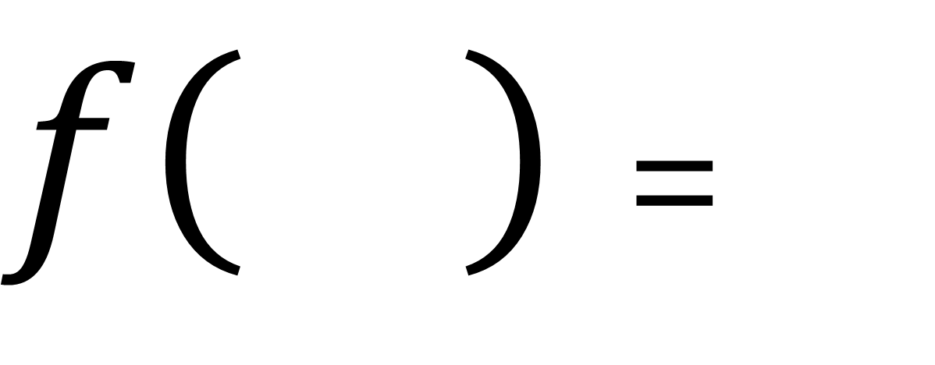
인공지능 = 함수
$f\left( \right)$ =
인공지능
입력 변수
출력 변수

Slide 3
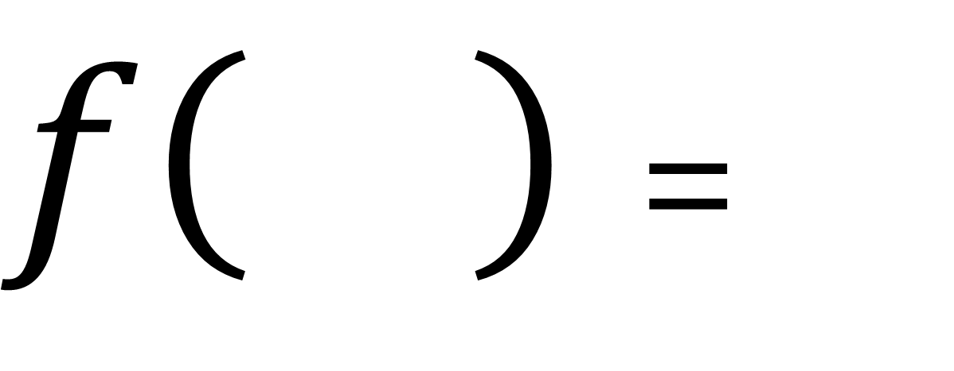

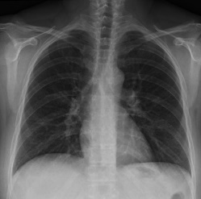
인공지능의 활용 사례
“Siri야”
你好
“안녕하세요”
폐렴이 있는지?

Slide 4
사법 인공지능
?
?
무엇을 입력 받아서
무엇을 출력하지?

Slide 5
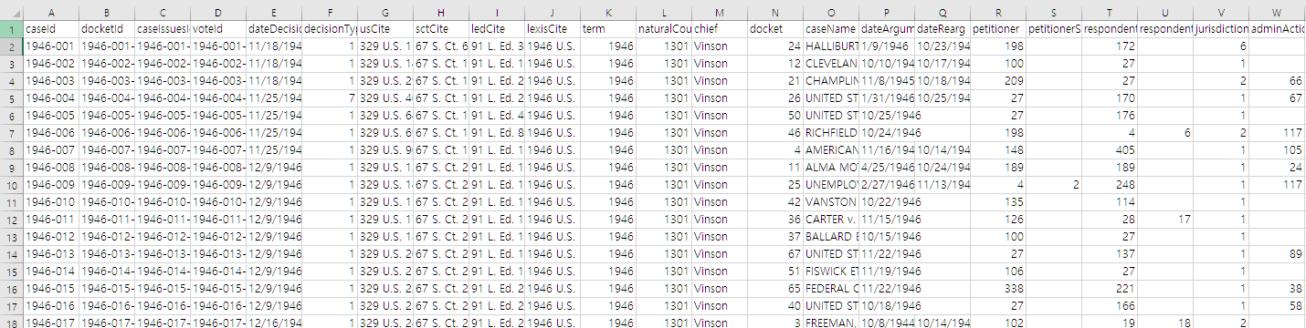
사법 인공지능 (1) 통계 기법
사건
통계 정보
판결 결과
미국 연방대법원 판결 데이터베이스
  입력 변수 – 원심 법원, 근거 법조항, 원심의 정치적 방향, 위헌 주장 여부, 판례 변경 주장 여부 등
  출력 변수 – 개별 대법관의 의견

Slide 6
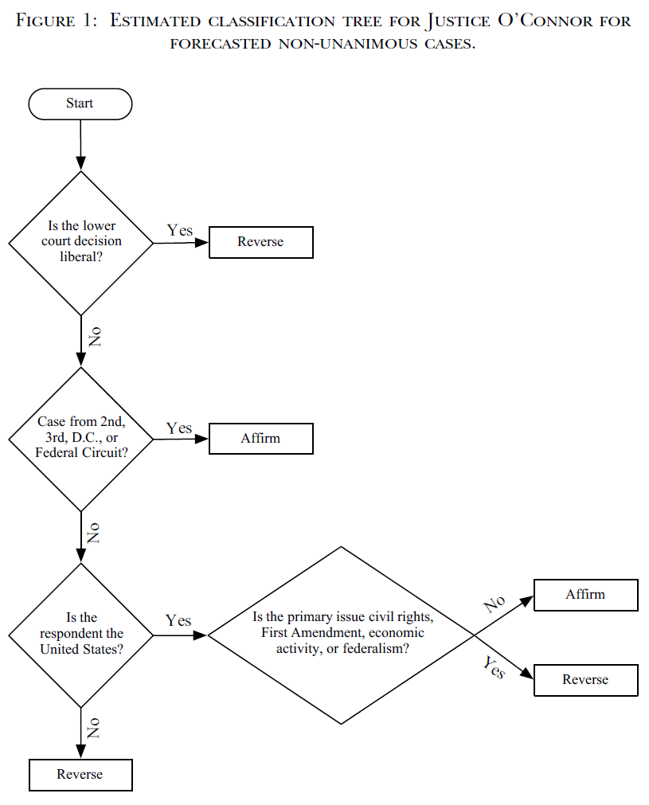
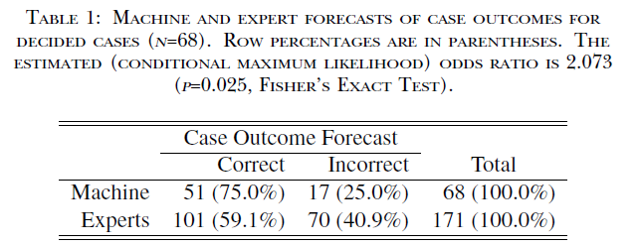
Supreme Court Forecasting Project (2004)
“The model predicted 75% of the Court’s affirm/reverse results correctly,
while the experts collectively got 59.1% right. These results are notable,
given that the statistical model disregards information about the specific
law or facts of the cases.”
TW Ruger et al (2004)

Slide 7
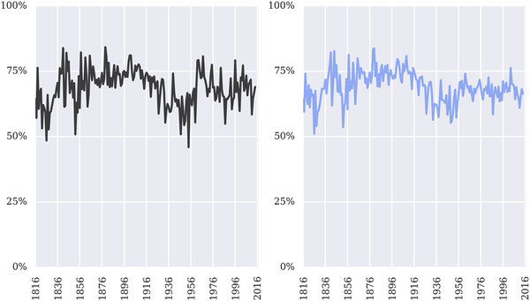
인공지능 활용 예측 (2017)
“Over nearly two centuries, we achieve 70.2% accuracy at the case outcome level and 71.9% at the justice vote level.”
사건별 예측 정확도
대법관별 예측 정확도
Katz et al (2017)

Slide 8
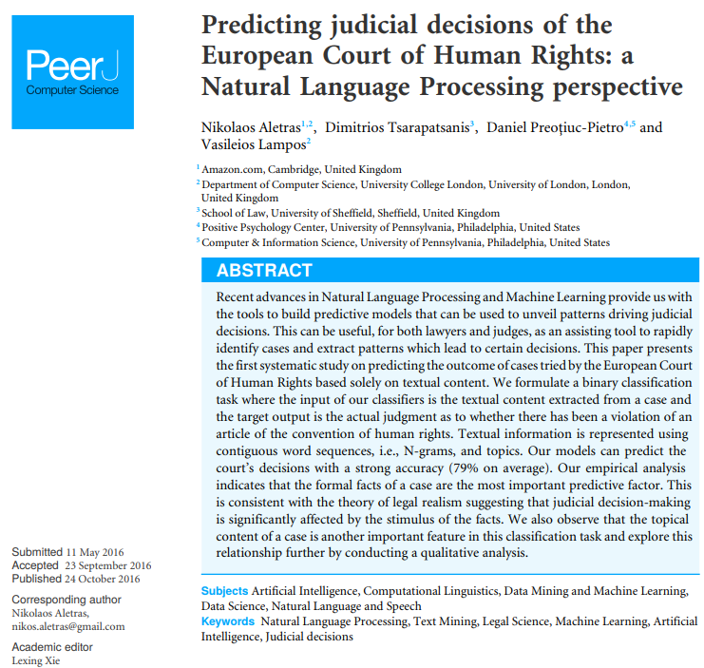
사법 인공지능 (2) 자연어 처리 기법
판결문
텍스트
판결 결과

Slide 9
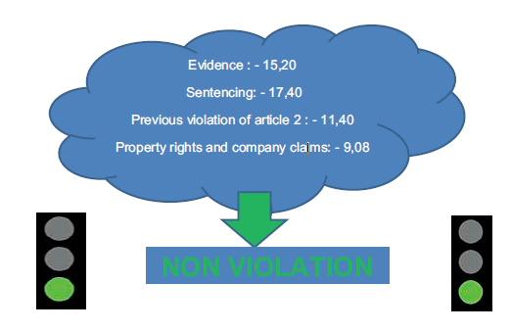
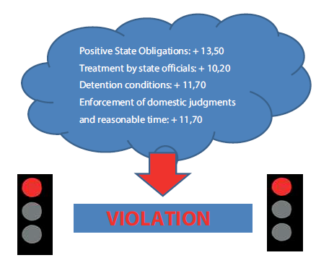
판결 텍스트를 이용한 예측
이런 예측이 어떤 의미가 있을까?

Slide 10
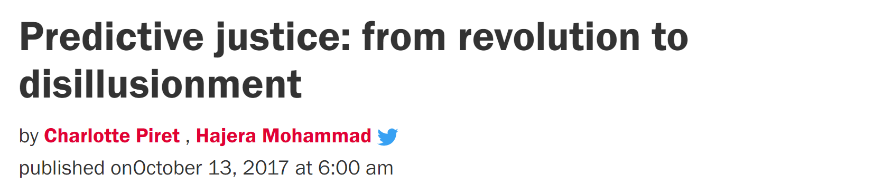
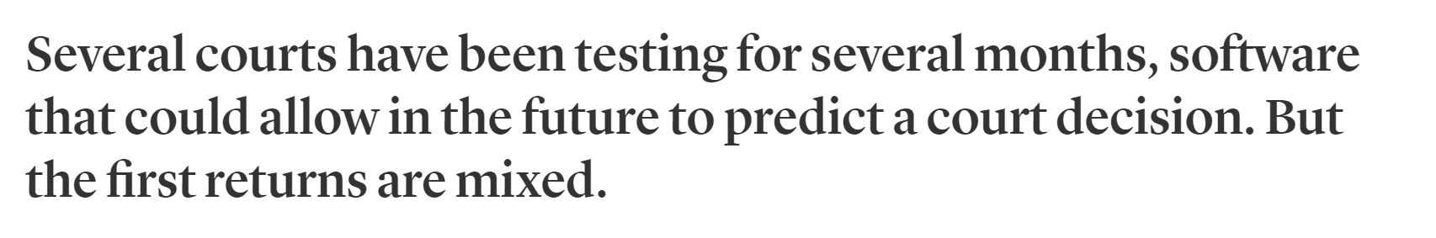
2017년 프랑스 항소법원 인공지능 활용 실험
실험 목적
  2017년 프랑스 법무부의 주도 Rennes와 Douai의 두 항소법원이 Predictice사의 사법 예측 소프트웨어를 테스트
  유사한 신청 및 본안 사건에 대해 두 항소법원 간의 차이를 분석
  재판권의 평등한 보장을 위해 법원 결정간의 과도한 차이를 줄일 수 있는 의사 결정 도구를 만드는 것을 목적
실험 결과
  논란이 있으나, 실험에 참여한 프랑스 항소법원의 생각은 위 소프트웨어가 부가가치를 창출하지 못한다는 것
  특히 특정한 어휘(군)의 등장과 법관의 판단에 있어 인과적 영향을 끼친 요인을 구별하지 못하는 문제가 지적
https://www.franceinter.fr/justice/la-justice-predictive-revolution-ou-simple-fantasme

Slide 11
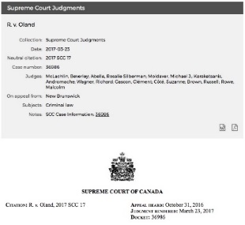
사법 인공지능 (3) 전문가 추출 특성
판결의 주요
사실관계
판결 결과
근로자성 인정 여부
업무에 대한 지배권
- 업무에 대한 결정권?
- 타 사용자 위한 근무?
- 업무지시 거절 가능?
- …
소유권
- …
위험 부담
- …
판단 요소 추출

Slide 12


활용사례 – Blue J Legal (Canada)
근로자성 인정 여부
업무 내용에 대한 결정권?
타 사용자 위한 근무?
업무지시 거절 가능?
작업 도구에 대한 소유권?
실패시 누가 손해 부담?
…
설문 입력
근로자에 해당할 확률 95%+
주요한 근거
- 업무 내용에 대한 결정권 없음
- 타 사용자를 위해 근무 불가능
- 업무지시를 거절할 수 없음
결과 예측
Blue J Legal
  토론토 대학 로스쿨에서 시작
  노동법과 조세법의 주요한 쟁점에 대해 90%의 정확도로 결과 예측
  캐나다 10대 회계법인 중 9개 (Big 4 모두) / 캐나다 15대 로펌 중 75%가 사용 중(2019)

Slide 13
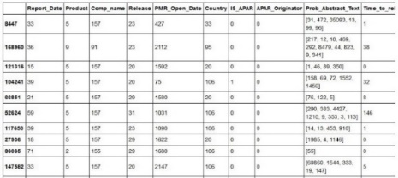
한계 – 높은 지식공학 비용
근로자인지?
…
Structured Data
전문가의 hand coding = 높은 비용

Slide 14
AI를 통한 사법 예측
현재까지의 연구/서비스 동향
  통계적 기법
    사건 통계 데이터 → 판결 결과(확률)
  자연어 처리 기법
    판결문 텍스트 → 판결 결과(확률)
  전문가 특성 추출 기법
    전문가 추출 주요 사실관계 → 판결 결과(확률)
공통된 한계
  법적 추론을 수행하는 것이 아님
  인과관계와 상관관계를 구별할 수 없음

